Slide 1
中国科学院半导体研究所
电子档案系统培训
2022年10月21日

Slide 2
1
系统整体说明
系统操作演示
系统问题响应
上线技术支持
2
3
4

Slide 3


PART 01
系统整体说明

Slide 4


系统价值
现状：经办人在ARP系统中提交报销单据，报销单中会有相关附件（发票、打车票、合同等），财务人员依据纸质单据对ARP单据进行审核，审核完成后导入至NC系统生成相应凭证，最后通过人工将生成的凭证打印并且与对应单据和相关附件粘在一起进行存档保存。课题组在课题需要结题时，再根据课题号和流水账去找出相关报销单据及附件逐张拍照记录，整个过程非常不方便并且会占用课题人员大量宝贵时间。电子档案系统中采取防篡改措施，保障档案的安全管理。
目标：节约时间，提升效率，避免原始财务档案丢失损毁，推动会计信息化建设。
系统价值
www.yiyon.com.cn

Slide 5
系统价值
电子档案系统根据半导体所财务业务部门业务特点设计，符合管理要求与标准；
对档案进行信息化管理，形成财务影像档案数据，方便档案进行查阅；
智慧收集档案材料，通过多种维度，多种方式收集档案中的材料形成更全面的管理数据；
信息化管理会计档案，可随时查看账目对应的原始材料，减少科研人员去财务查询的工作量，更加方便的服务于科研人员；
电子档案可随时对档案进行备份管理，安全可靠；
电子档案系统中采取防篡改措施，保障档案的安全管理。
系统价值
www.yiyon.com.cn

Slide 6
系统整体说明
电子档案模块功能图
电子档案
档案查询
基础档案
权限设置
部门档案
课题帐查询
部门档案
人员类别档案
课题组档案
用户管理
职级档案
电子会计凭证查询
职级档案
课题类别档案
会计科目档案
角色管理
人员档案
人员档案
课题档案
.........
ARP财务系统
对接
外部数据管理
未建档课题查询
档案采集
补充附件管理
凭证数据列表
未建档课题列表
政府会计凭证影像
补充附件上传
附件数据列表
补充附件审批

Slide 7







电子档案业务流程图
课题若已建档
外部对接
凭证数据
课题若
未建档
未建档课题查询
档案采集
补充附件管理
导入数据
生成电子 影像
附件数据
ARP系统对接
财务人员进行建档
政府会计凭证影像
补充资料上传
影像查询
基础档案
档案查询
权限设置
课题帐查询
电子会计凭证查询
维护基础数据
配置人员查询权限

Slide 8
业务工作流程图

Slide 9
1
系统整体说明
系统操作演示
系统问题响应
上线技术支持
2
3
4

Slide 10
PART 01
系统操作演示

Slide 11
系统操作演示
系统登录
登录网址：http://172.16.0.5:9755/index.html#/，由于目前互联网浏览器版本众多，为了能更好的兼容网上报销系统，推荐使用谷歌浏览器、火狐浏览器、360极速浏览器。
密码修改
用户名：工号
初始化密码：000000
登录系统之后首先要修改密码，首页右上角：【修改密码】，输入初始密码与新密码，点击保存即修改成功；
注：若无法登录或者忘记密码，需要联系系统管理员。
100%
99%

Slide 12
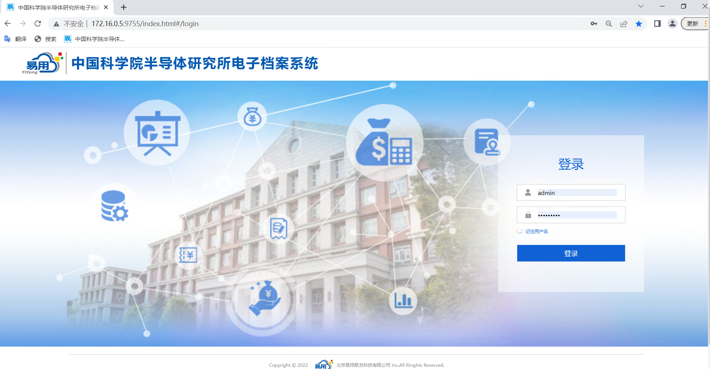
系统登录
在内网浏览器输入地址，进入登录页输入用户名和密码

Slide 13
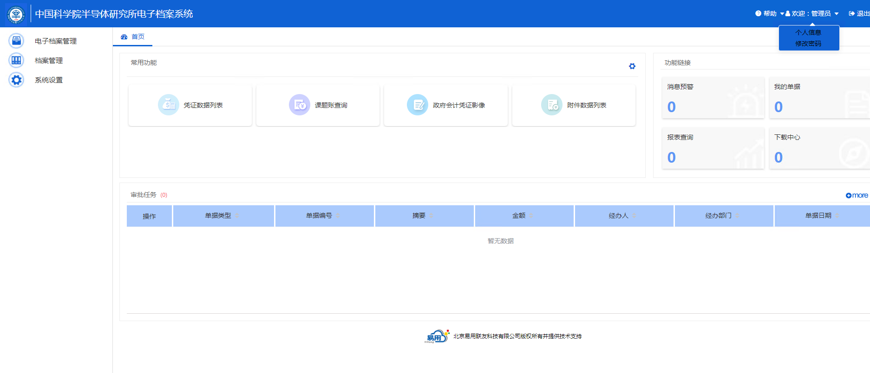
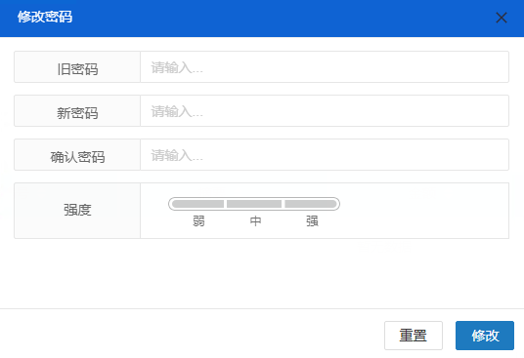
系统首页

Slide 14
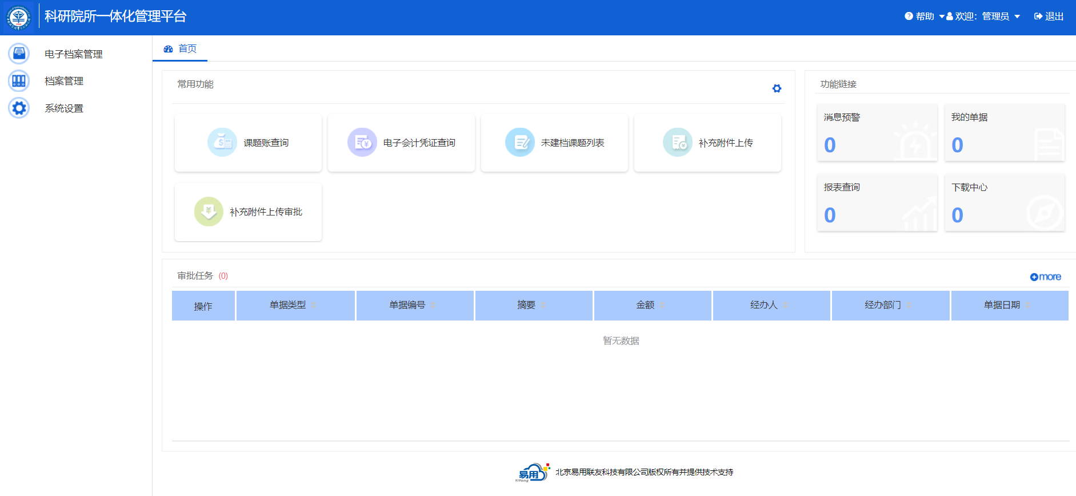
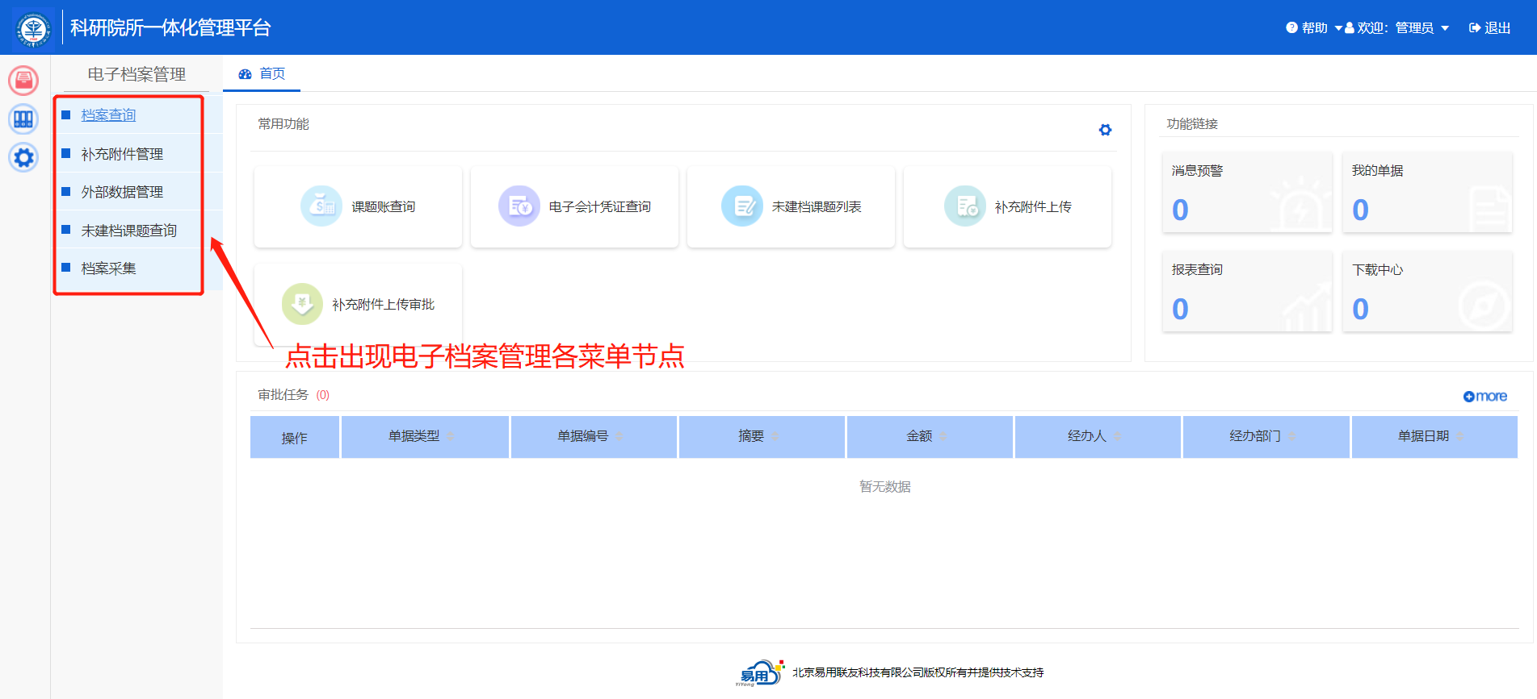
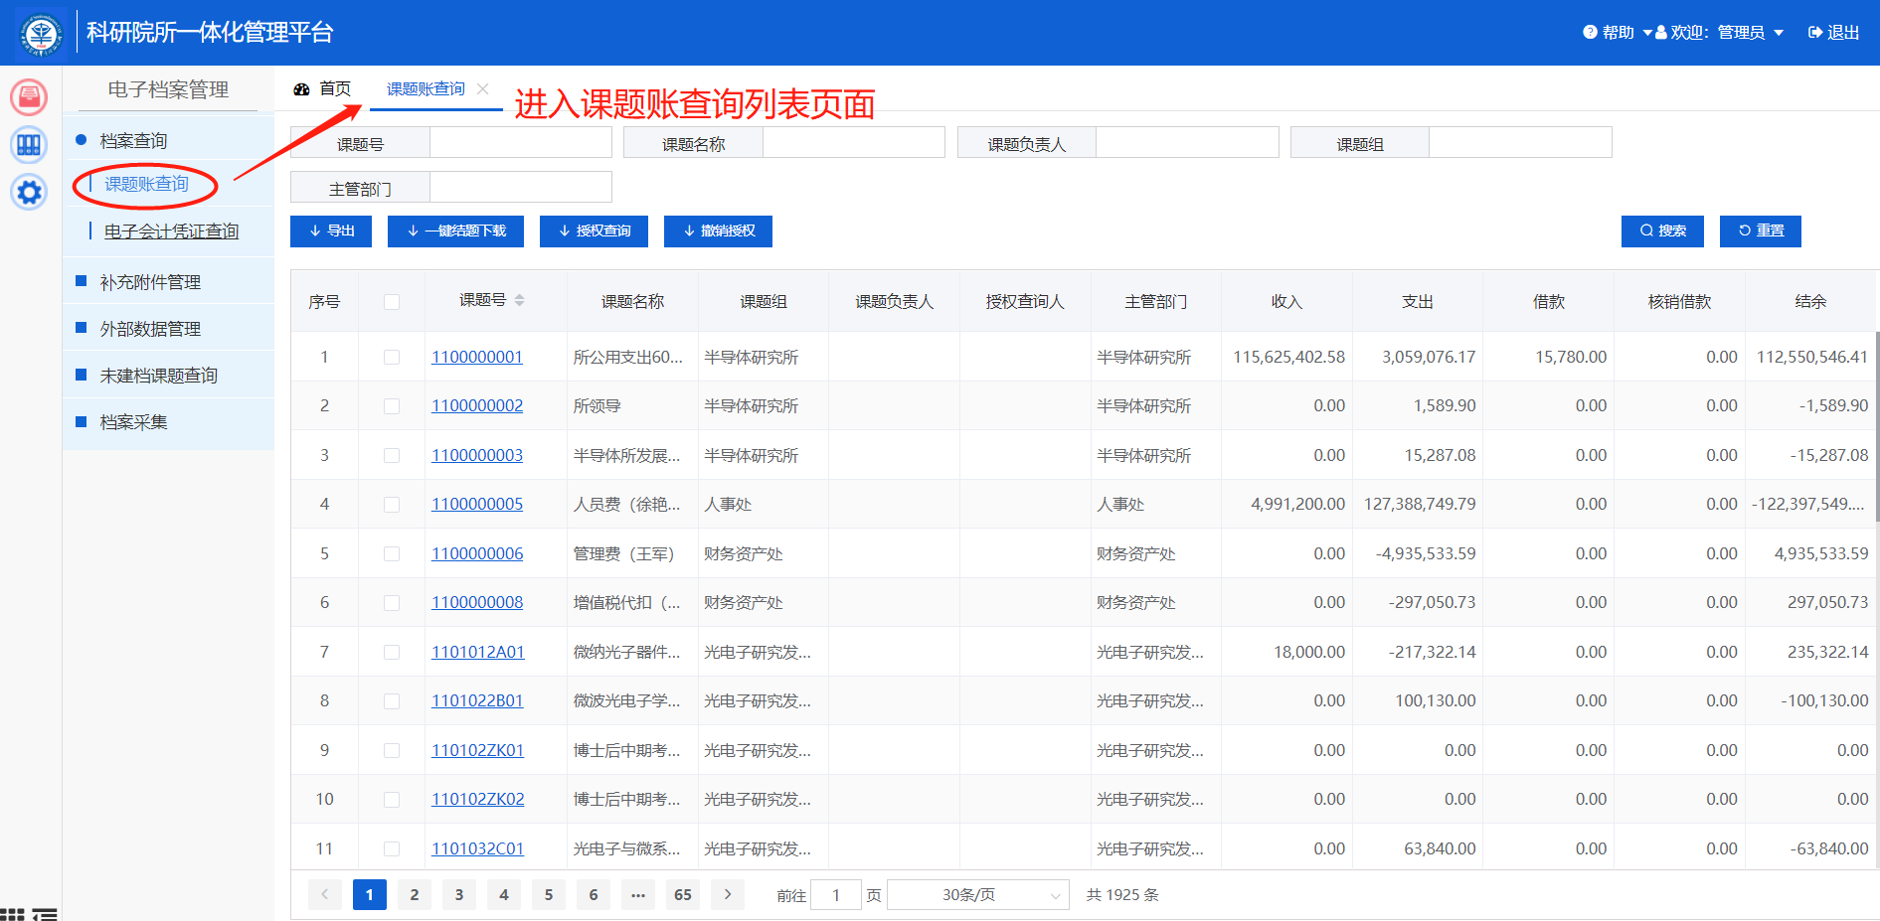
系统操作说明
在左侧工作台找到电子档案管理模块

Slide 15
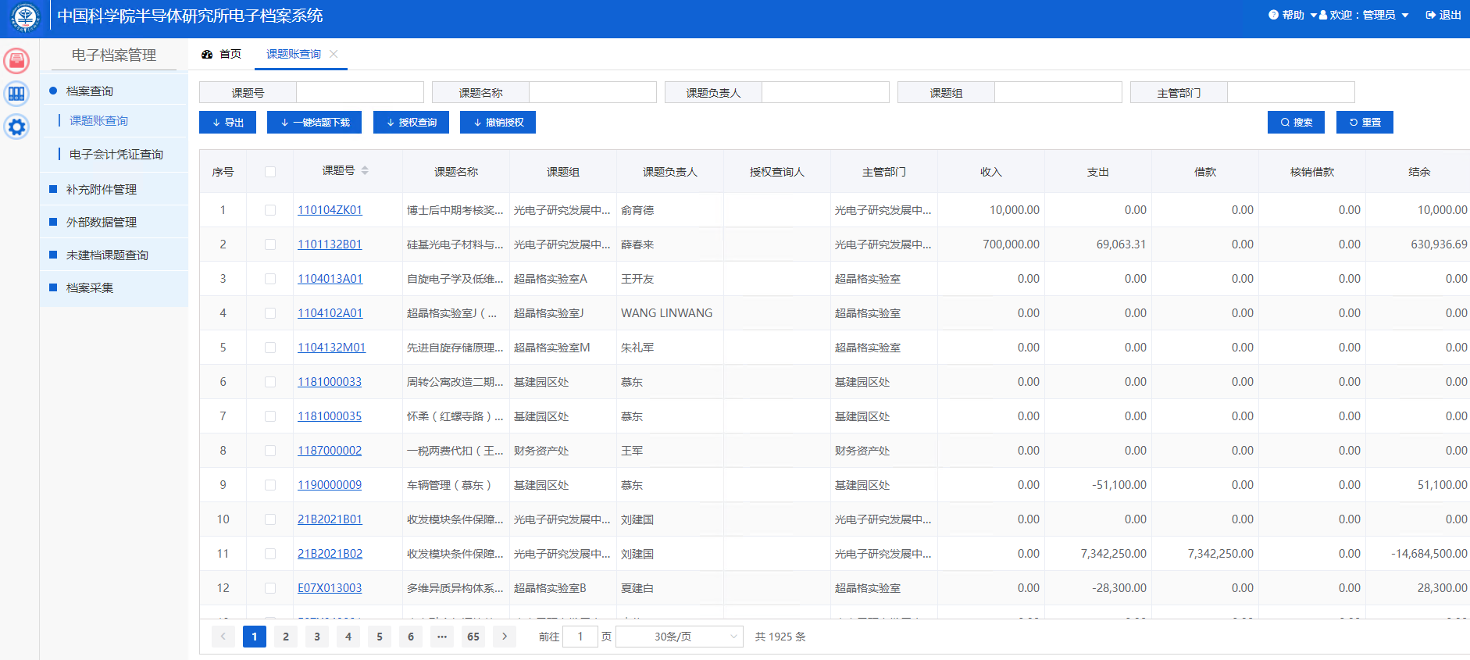
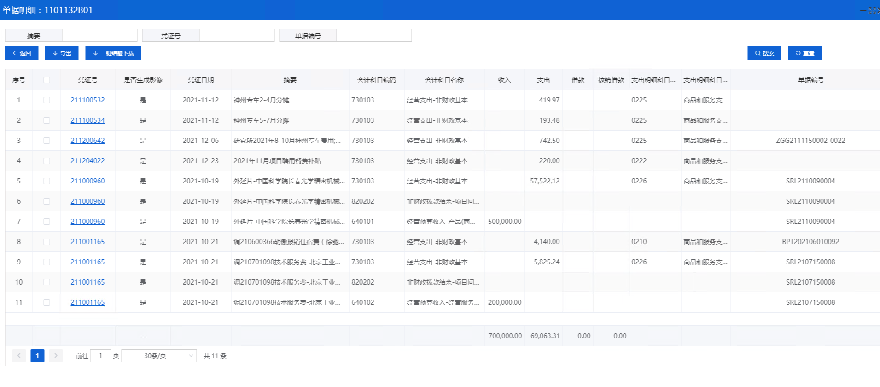
课题账查询
点击凭证号可查看此凭证相关所有电子影像
点击课题号可查看此课题关联所有凭证信息

Slide 16
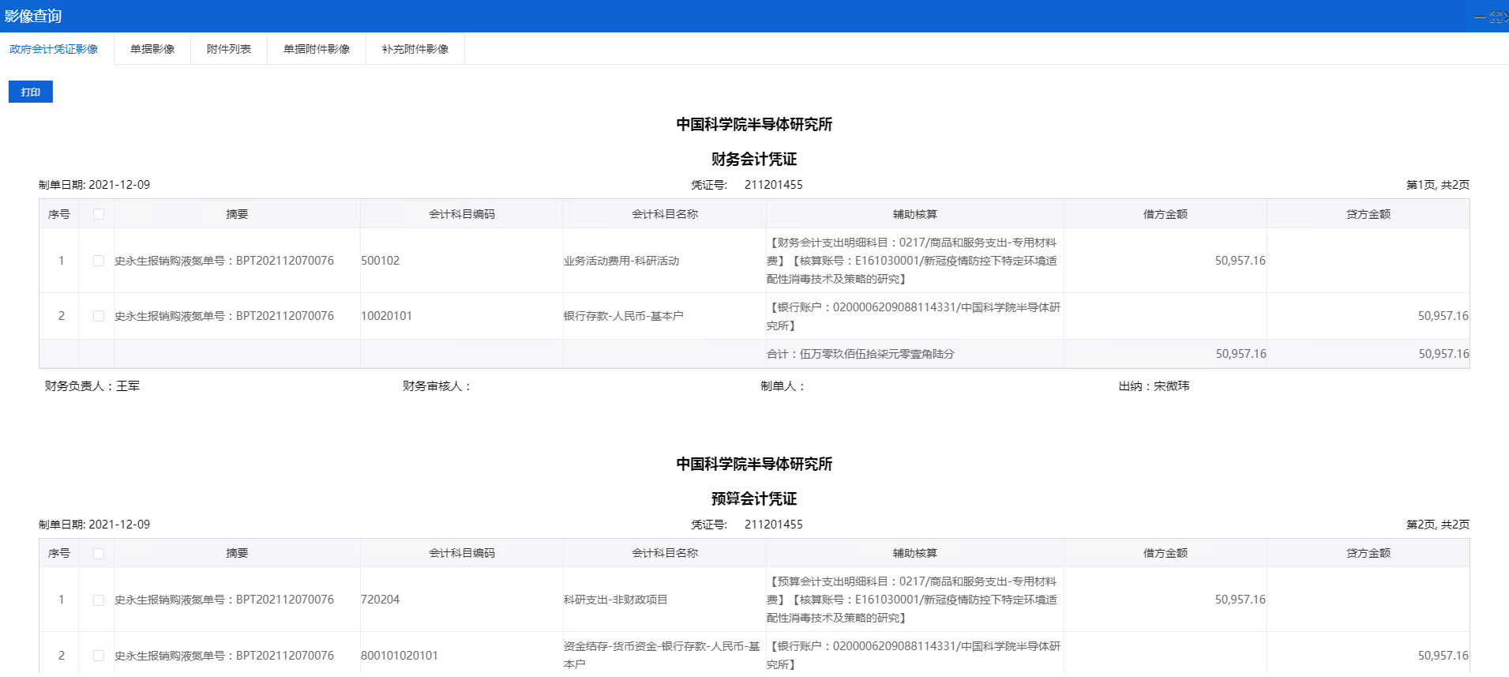
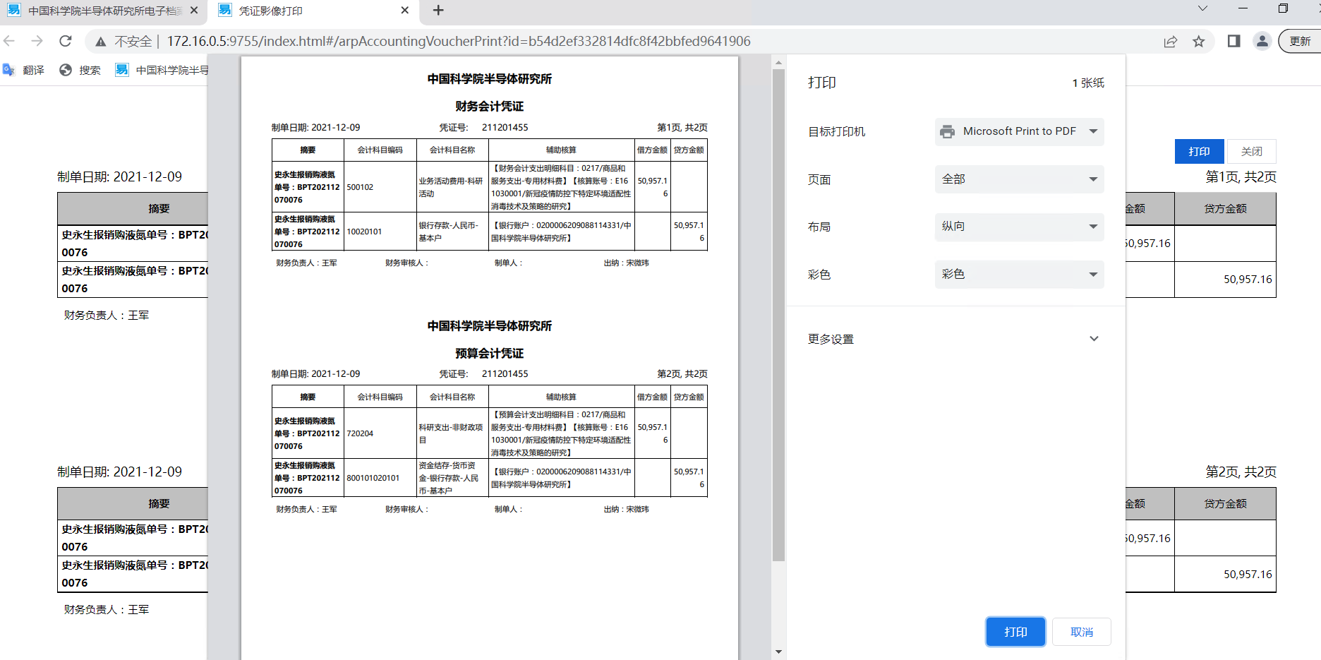
课题账查询
[1]、第一个页签为政府会计凭证影像
点击打印按钮可直接打印此凭证

Slide 17
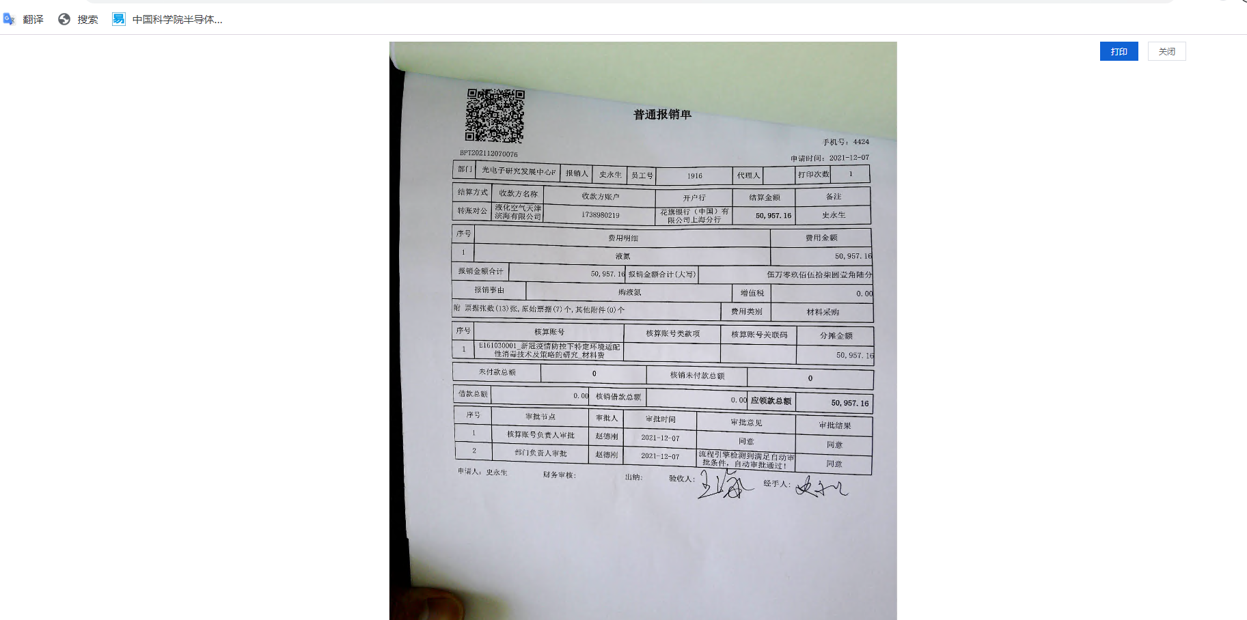
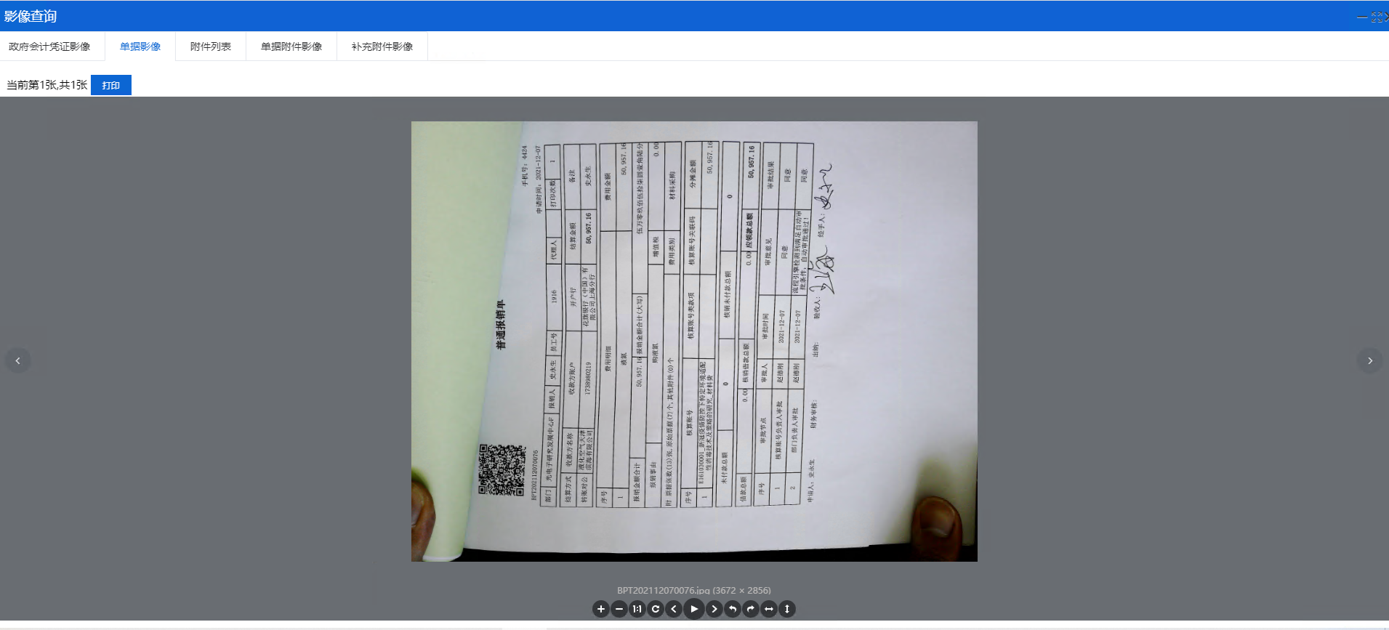
课题账查询
[2]、第二个页签为单据影像
点击打印按钮可打印此报销单

Slide 18
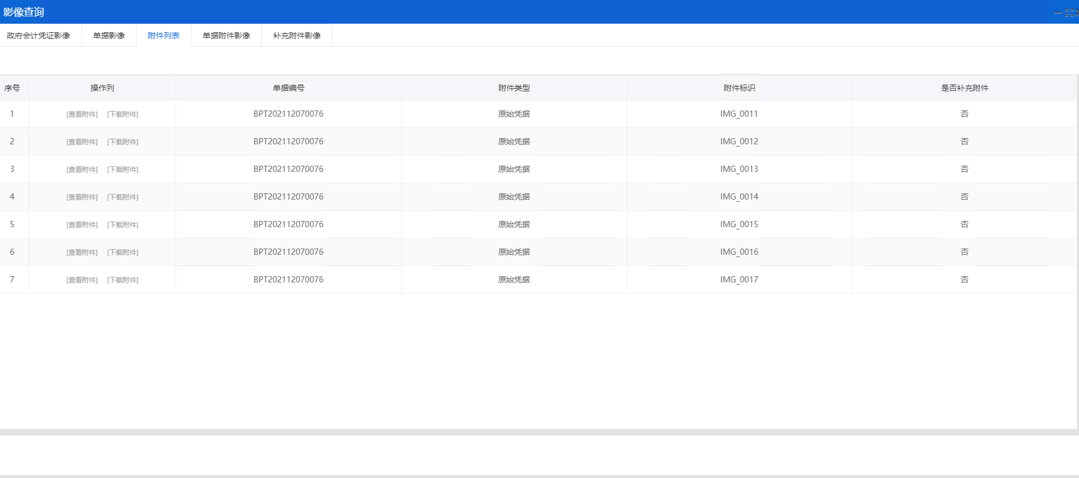
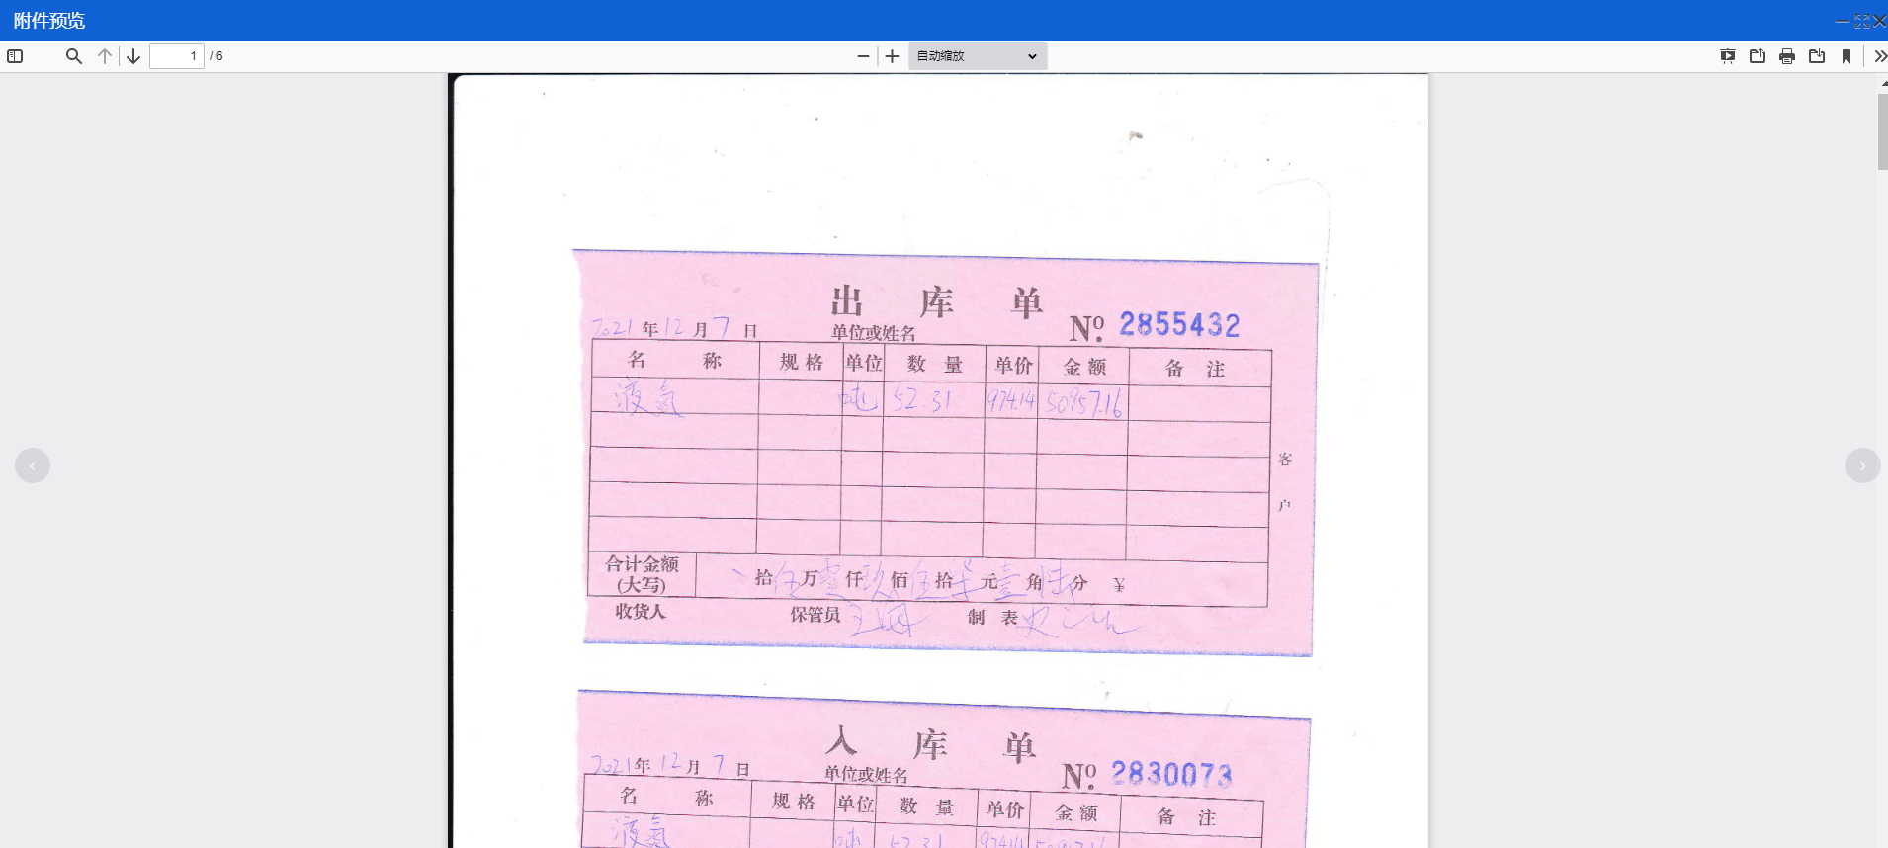
课题账查询
[3]、第三个页签为附件列表
点击下载按钮将附件直接下载到本地

Slide 19
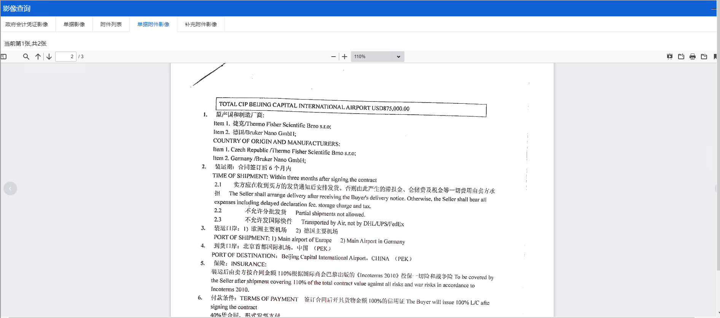
课题账查询
[4]、第四个页签为单据附件影像

Slide 20
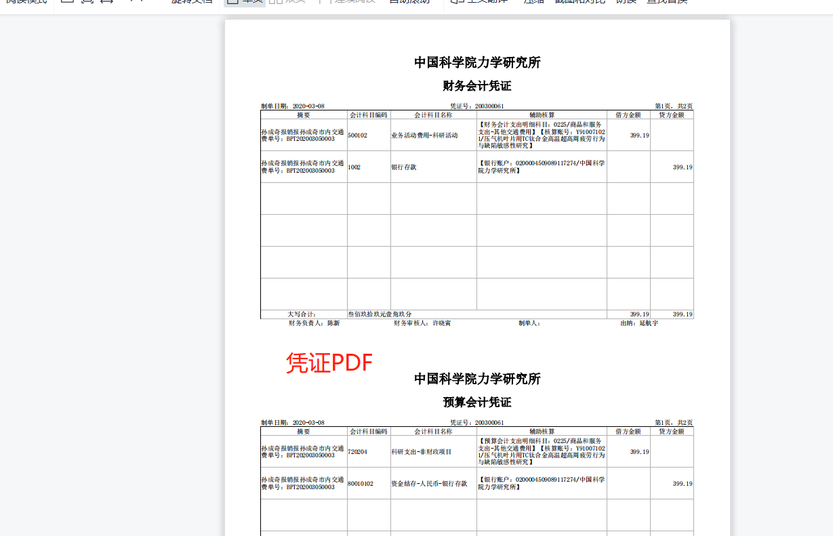
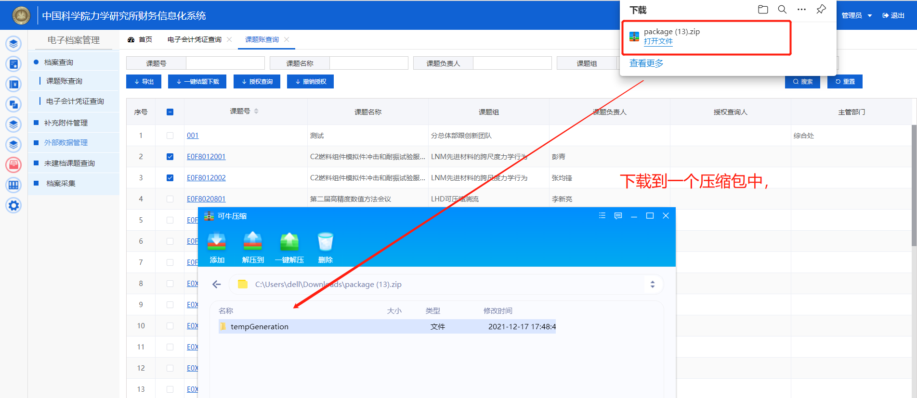
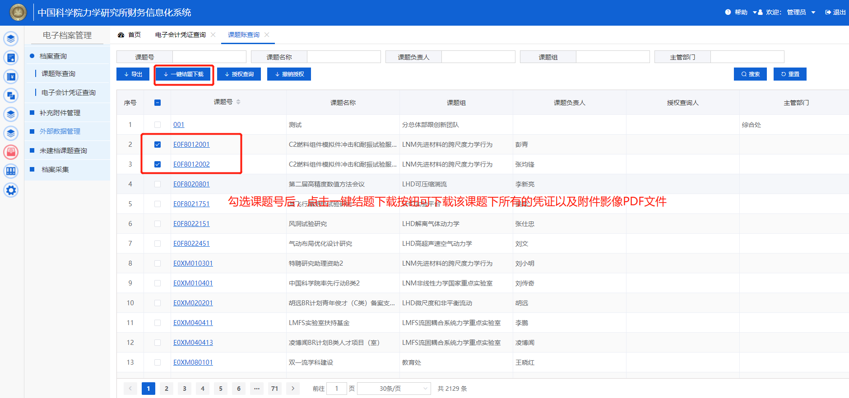
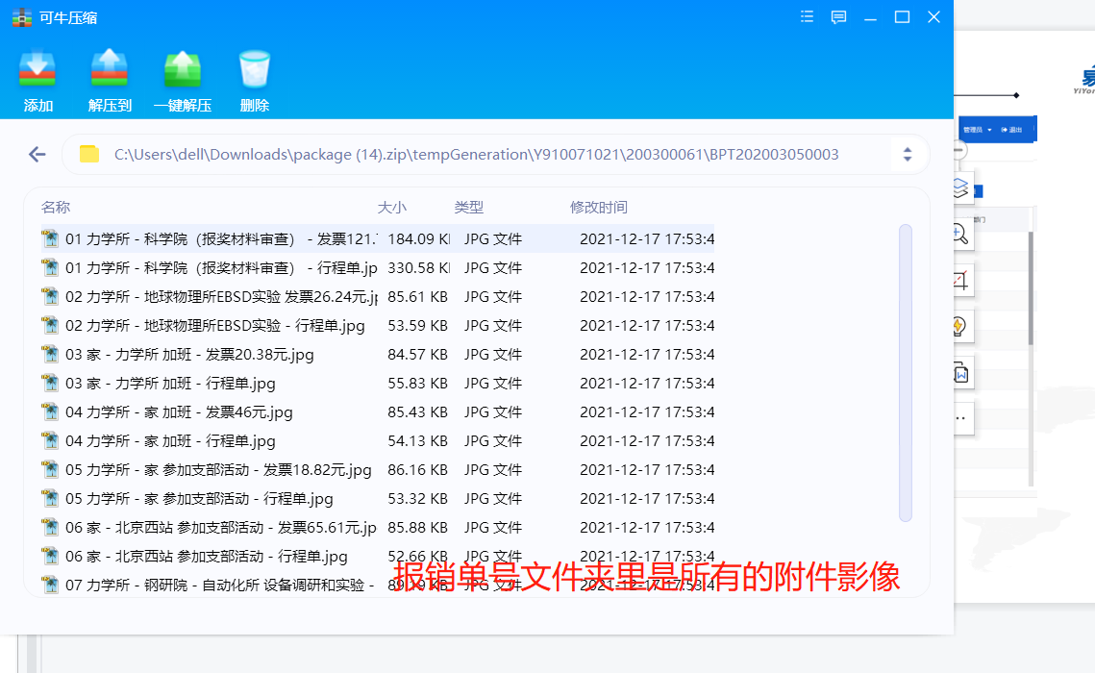
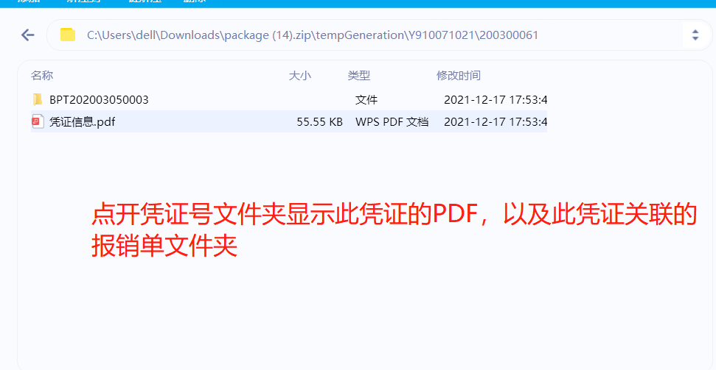
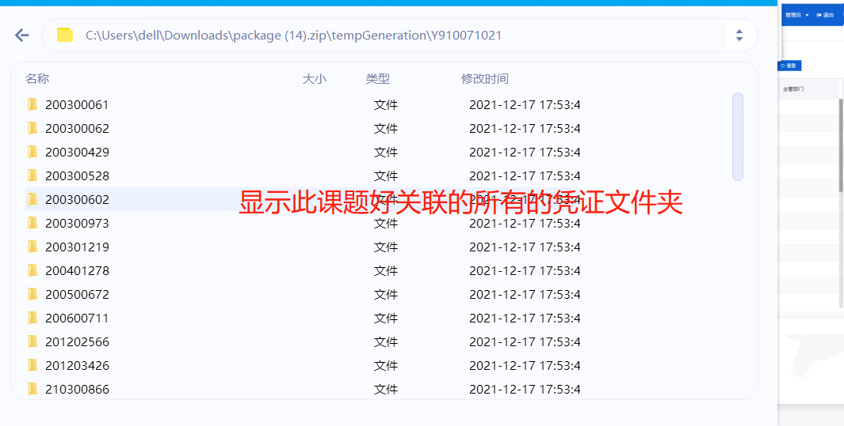
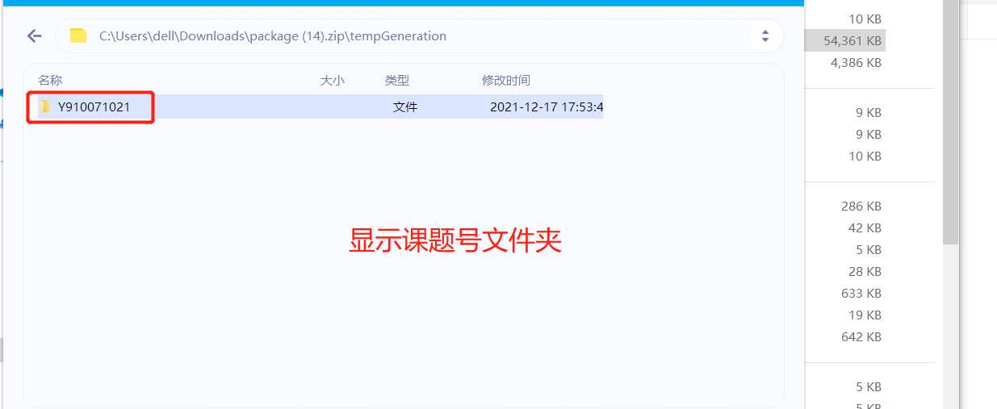
一键结题下载
[一键下载]：可将对应课题关联的所有影像下载到本地

Slide 21
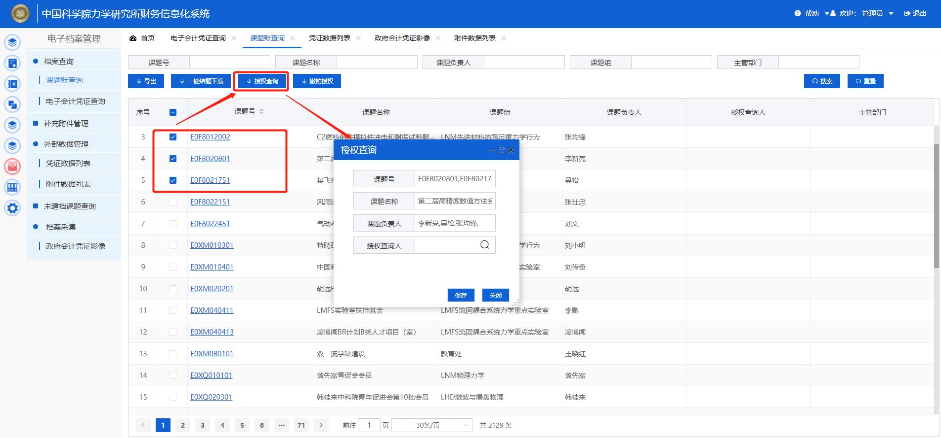
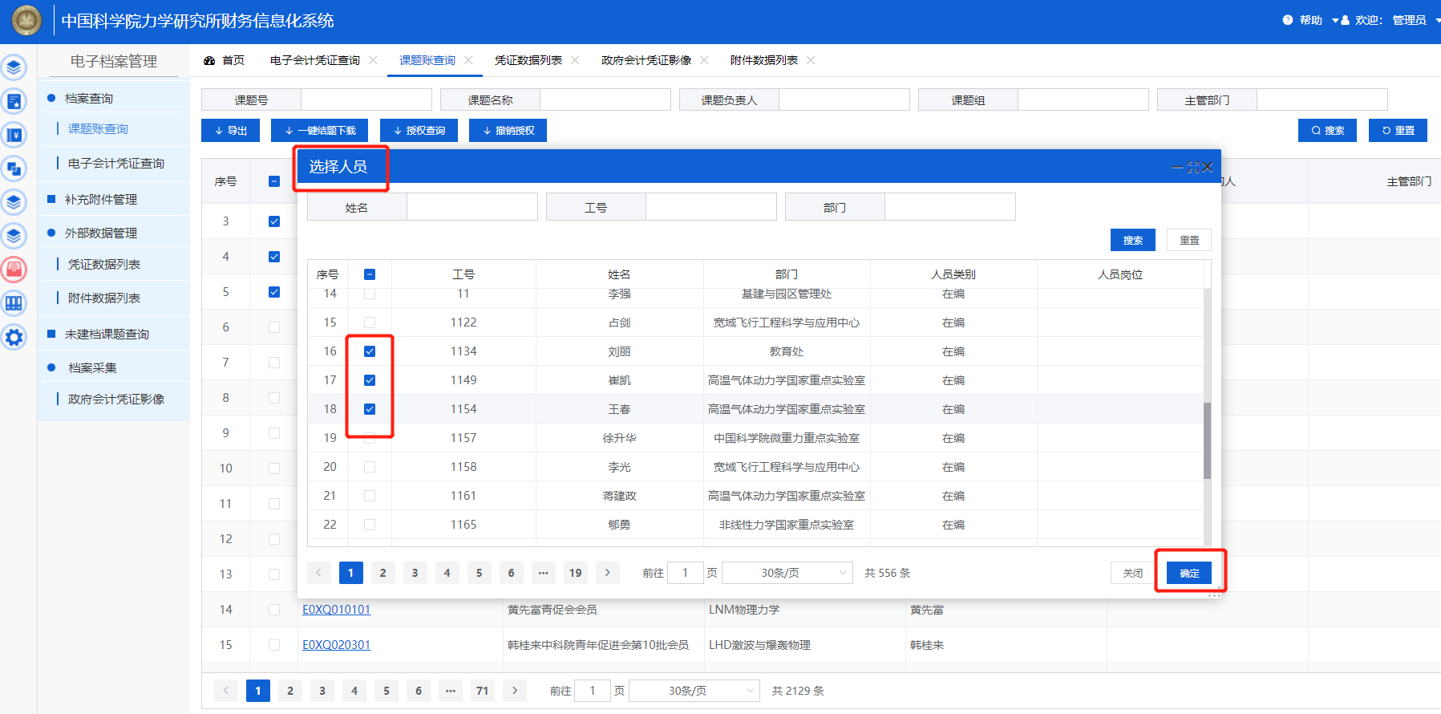
授权查询
[授权查询]：课题负责人可将本人负责课题授权他人查询相关影像
注意只有课题负责人可将本人负责的课题授权给他人查询

Slide 22
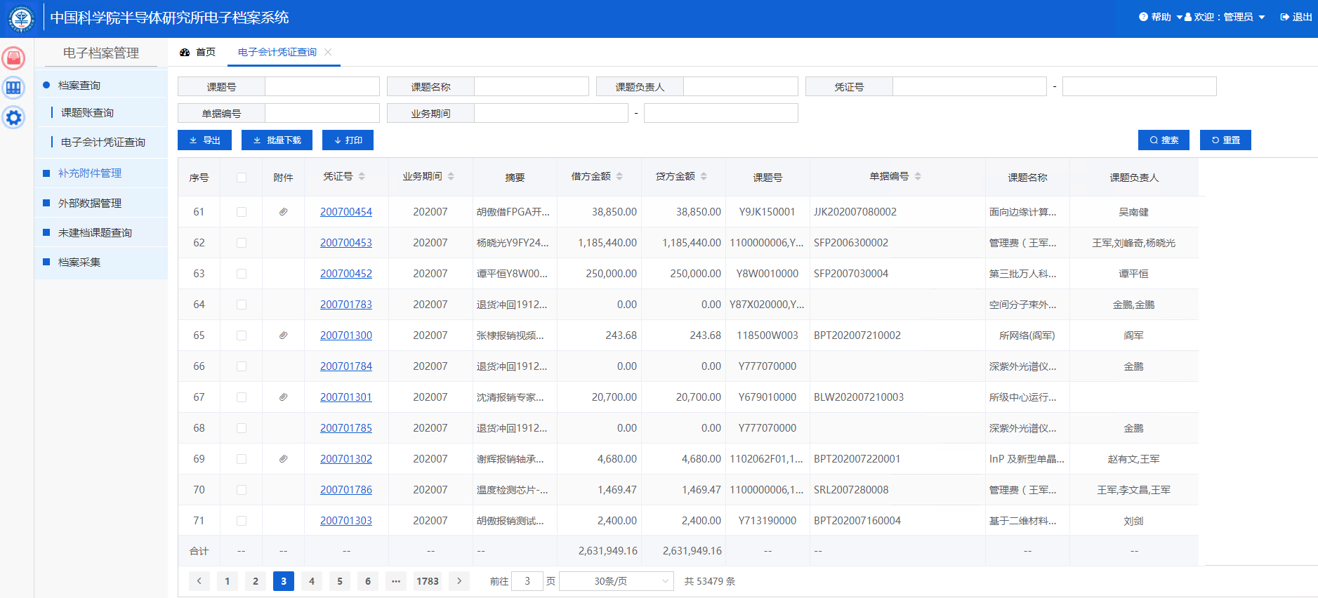
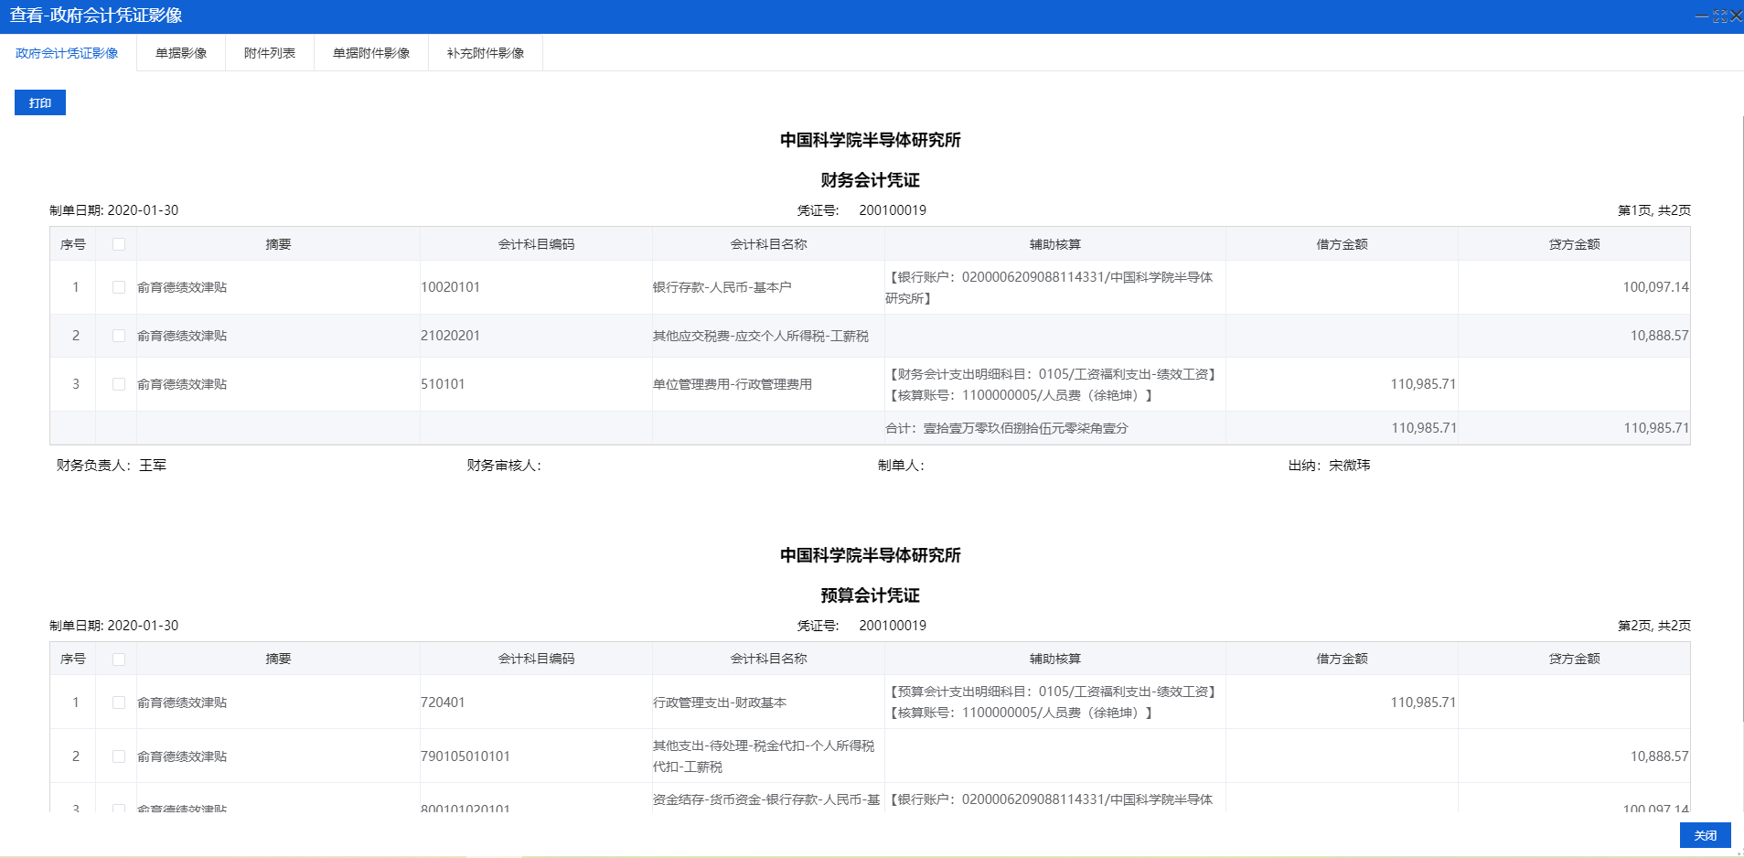
电子会计凭证查询
[凭证查询]：以凭证号为维度来查询，可将影像打印、下载
在电子会计凭证查询节点，显示与本人相关的所有凭证，点击凭证号可查看此凭证相关影像

Slide 23
1
系统整体说明
系统操作演示
系统问题响应
上线技术支持
2
3
4

Slide 24
PART 01
系统问题响应

Slide 25
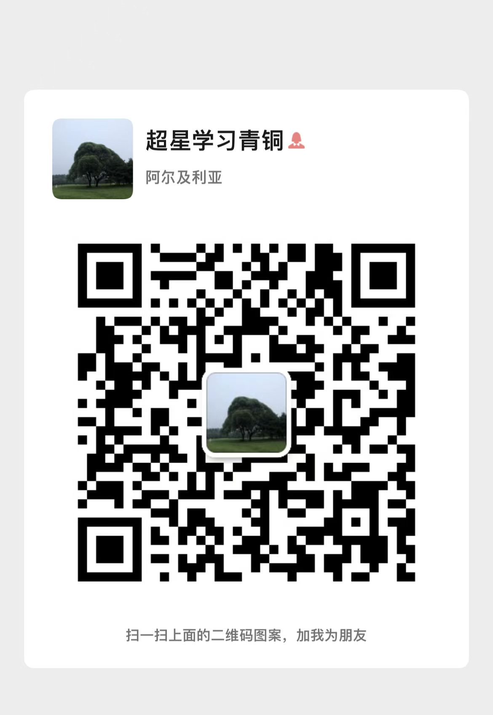
系统问题响应
问题响应
技术支持
系统试运行过程中发生任何问题
请联系实施工程师
技术支持：马新惠
手机号码：15194797268
北京易用联友科技有限公司
100%
99%

